Slide 1

1bit-CPU設計 （OpenSUSI-TR10）
ISHI会
https://ishi-kai.org/
Mail: info@ishi-kai.org

Slide 2
もくじ： デジタル回路編
論理回路（ゲート回路）
加算回路（演算器）
記憶素子

Slide 3
もくじ： レイアウト生成編
論理合成
生成フロー
論理合成・詳解
P＆R（配置配線）
タイミング解析

Slide 4
もくじ： 1bit-CPU編
CPUの構成
1bit-CPUの構成
回路図
レイアウト
チャレンジ
最小面積レイアウト

Slide 5
提出物 （ハンズオン 参加者向け）
提出物
回路図
レイアウト
説明文
設計の説明
工夫したポイント
苦労したポイント
提出先
ISHI会Discord内の所定のチャンネル

Slide 6
デジタル回路編 出典:https://vlsi.jp/

Slide 7
論理回路（ゲート回路）

Slide 8
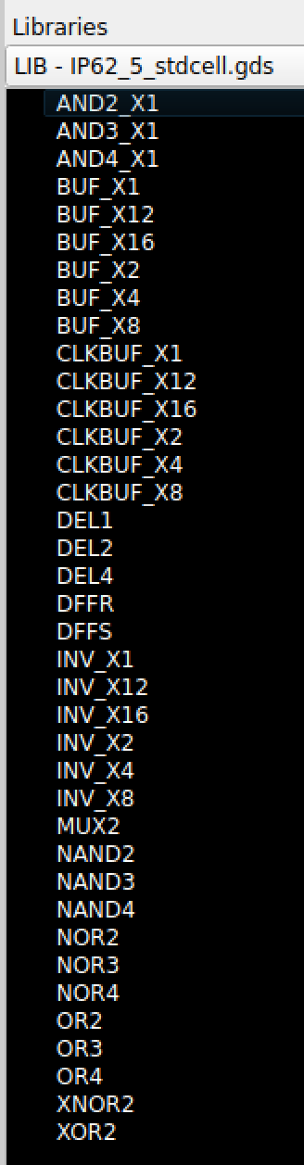
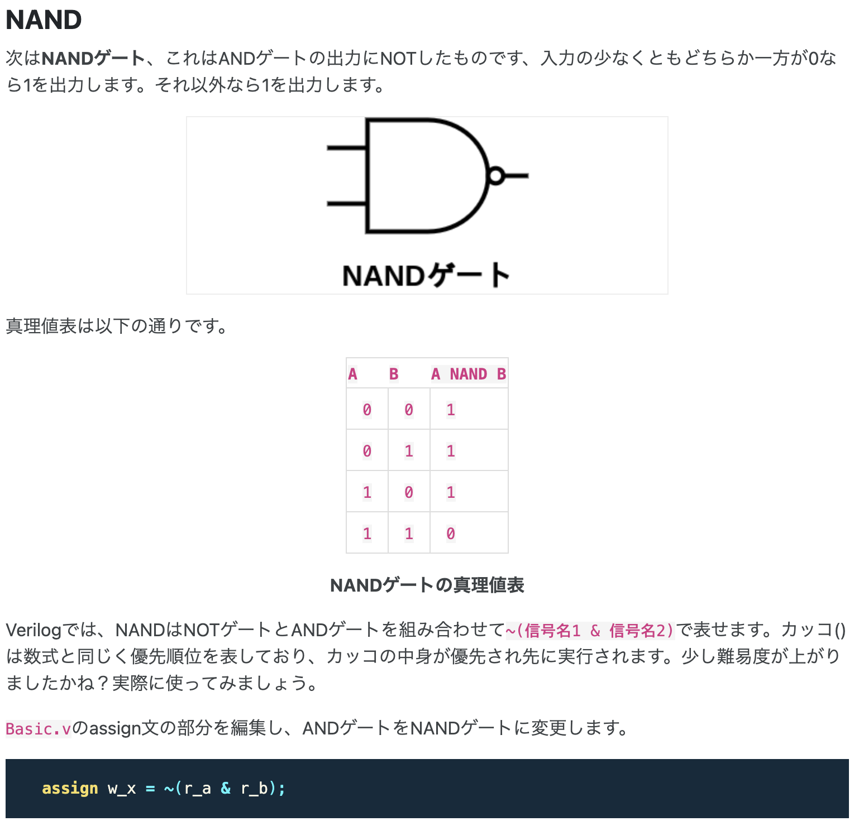

Slide 9
加算回路（演算器）

Slide 10
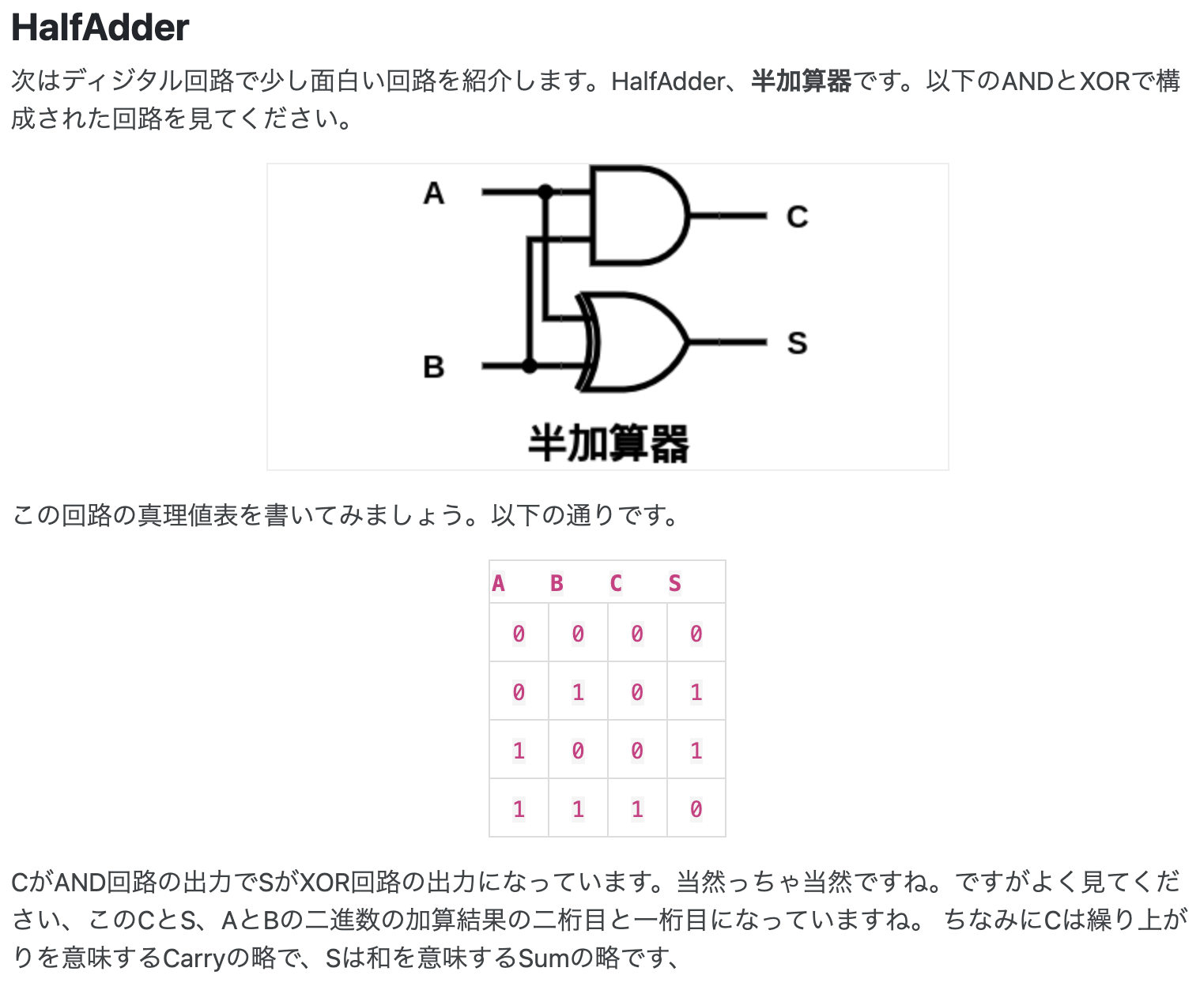

Slide 11
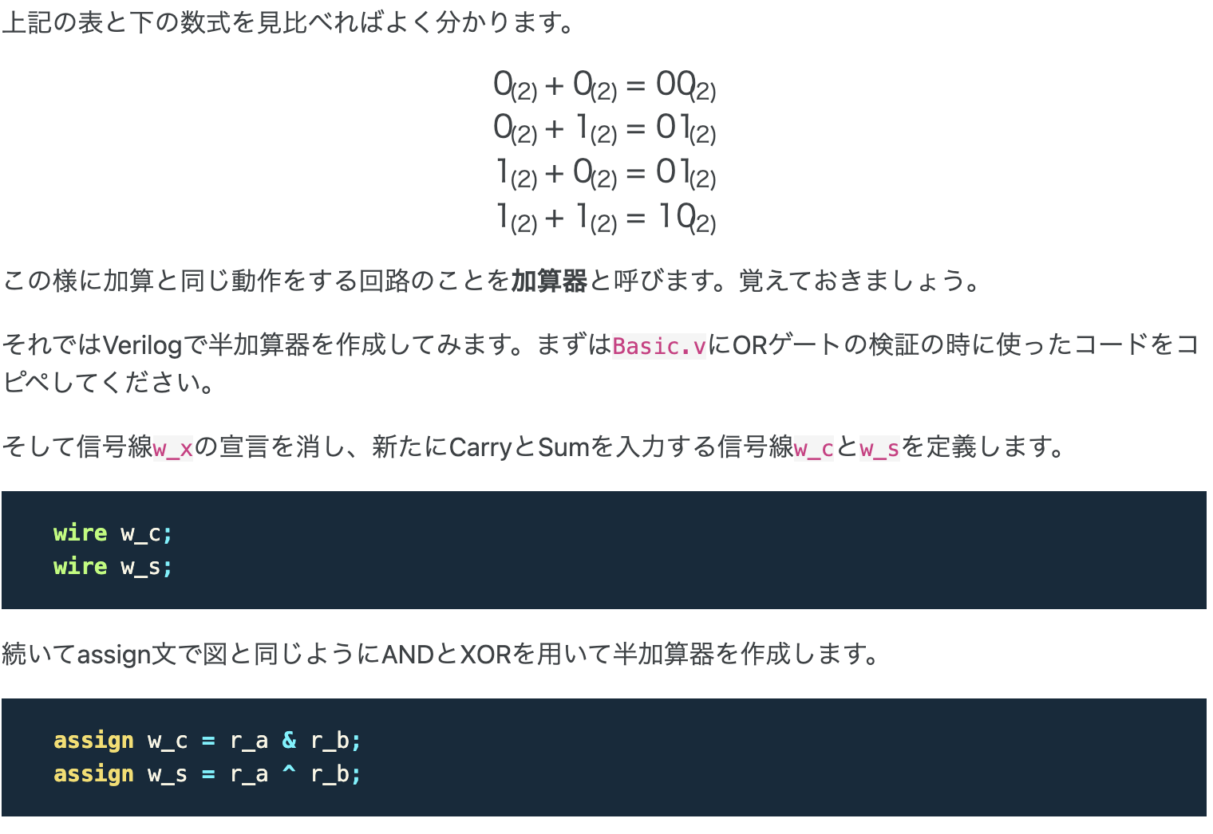

Slide 12
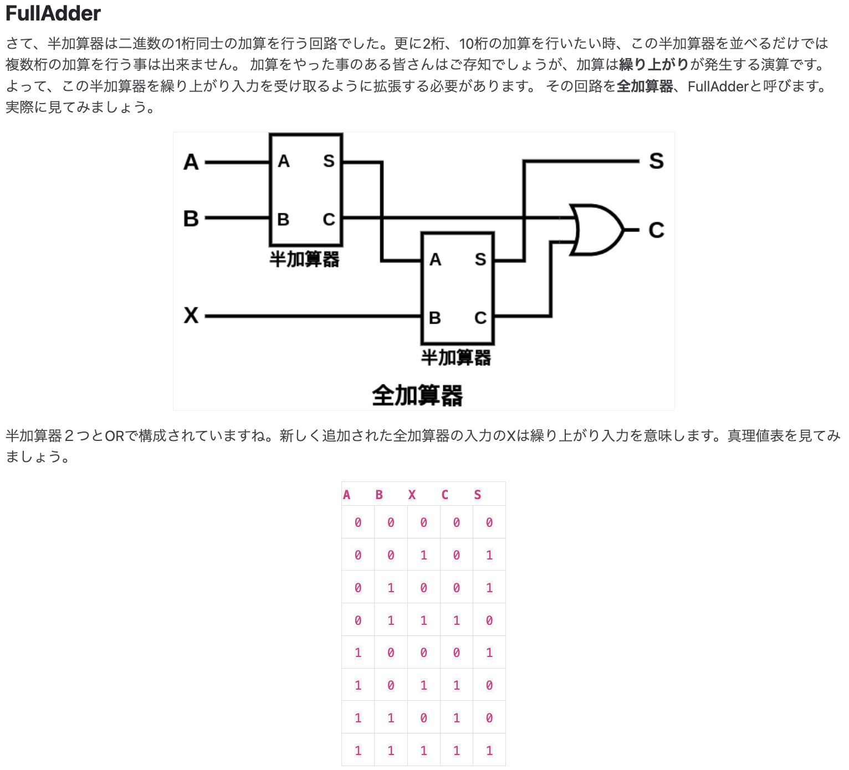

Slide 13
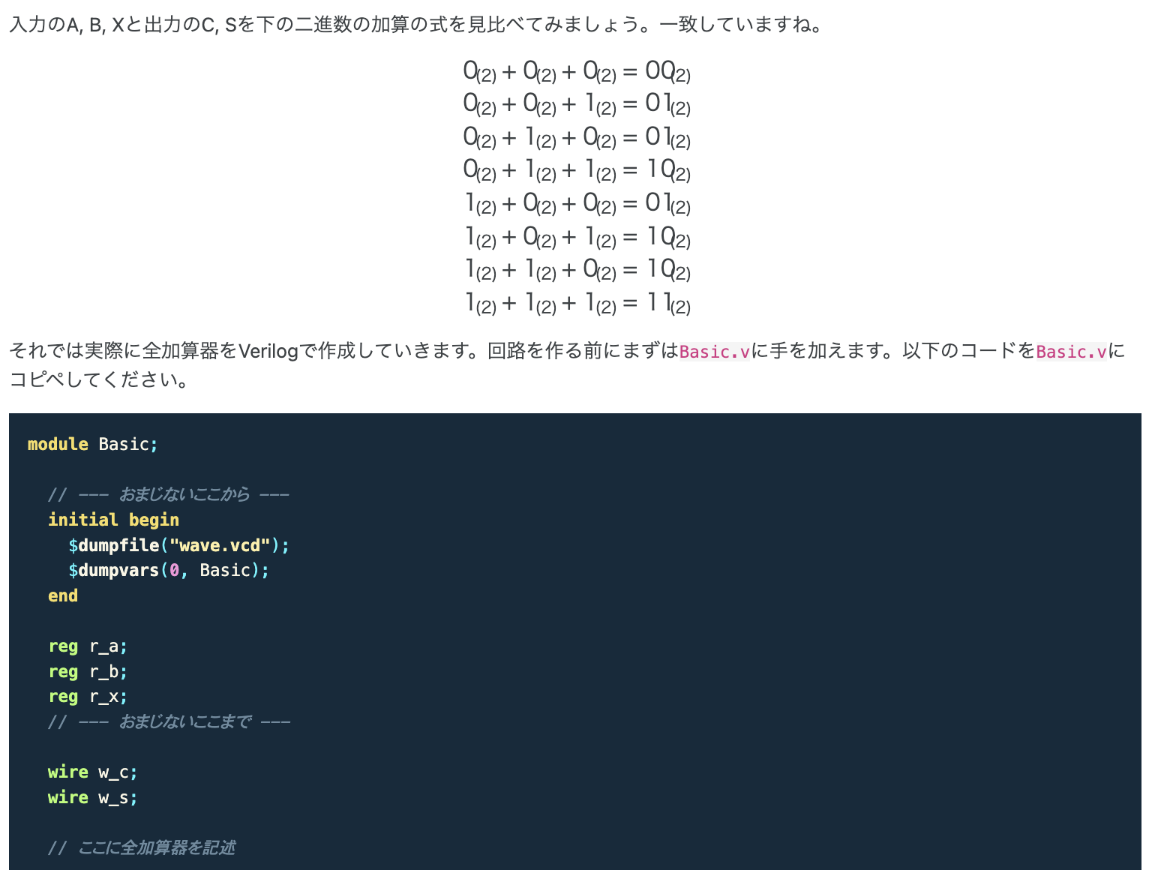

Slide 14
記憶素子

Slide 15
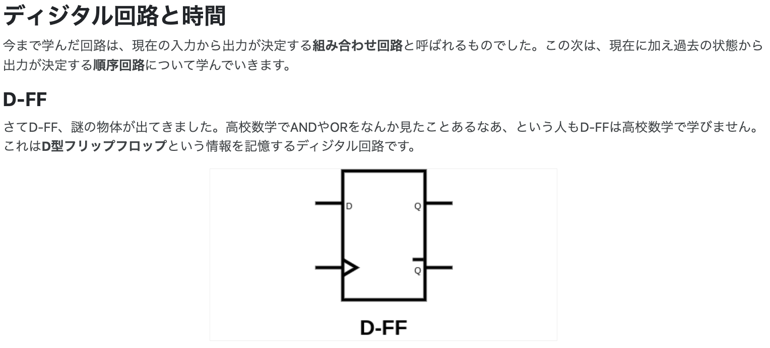

Slide 16
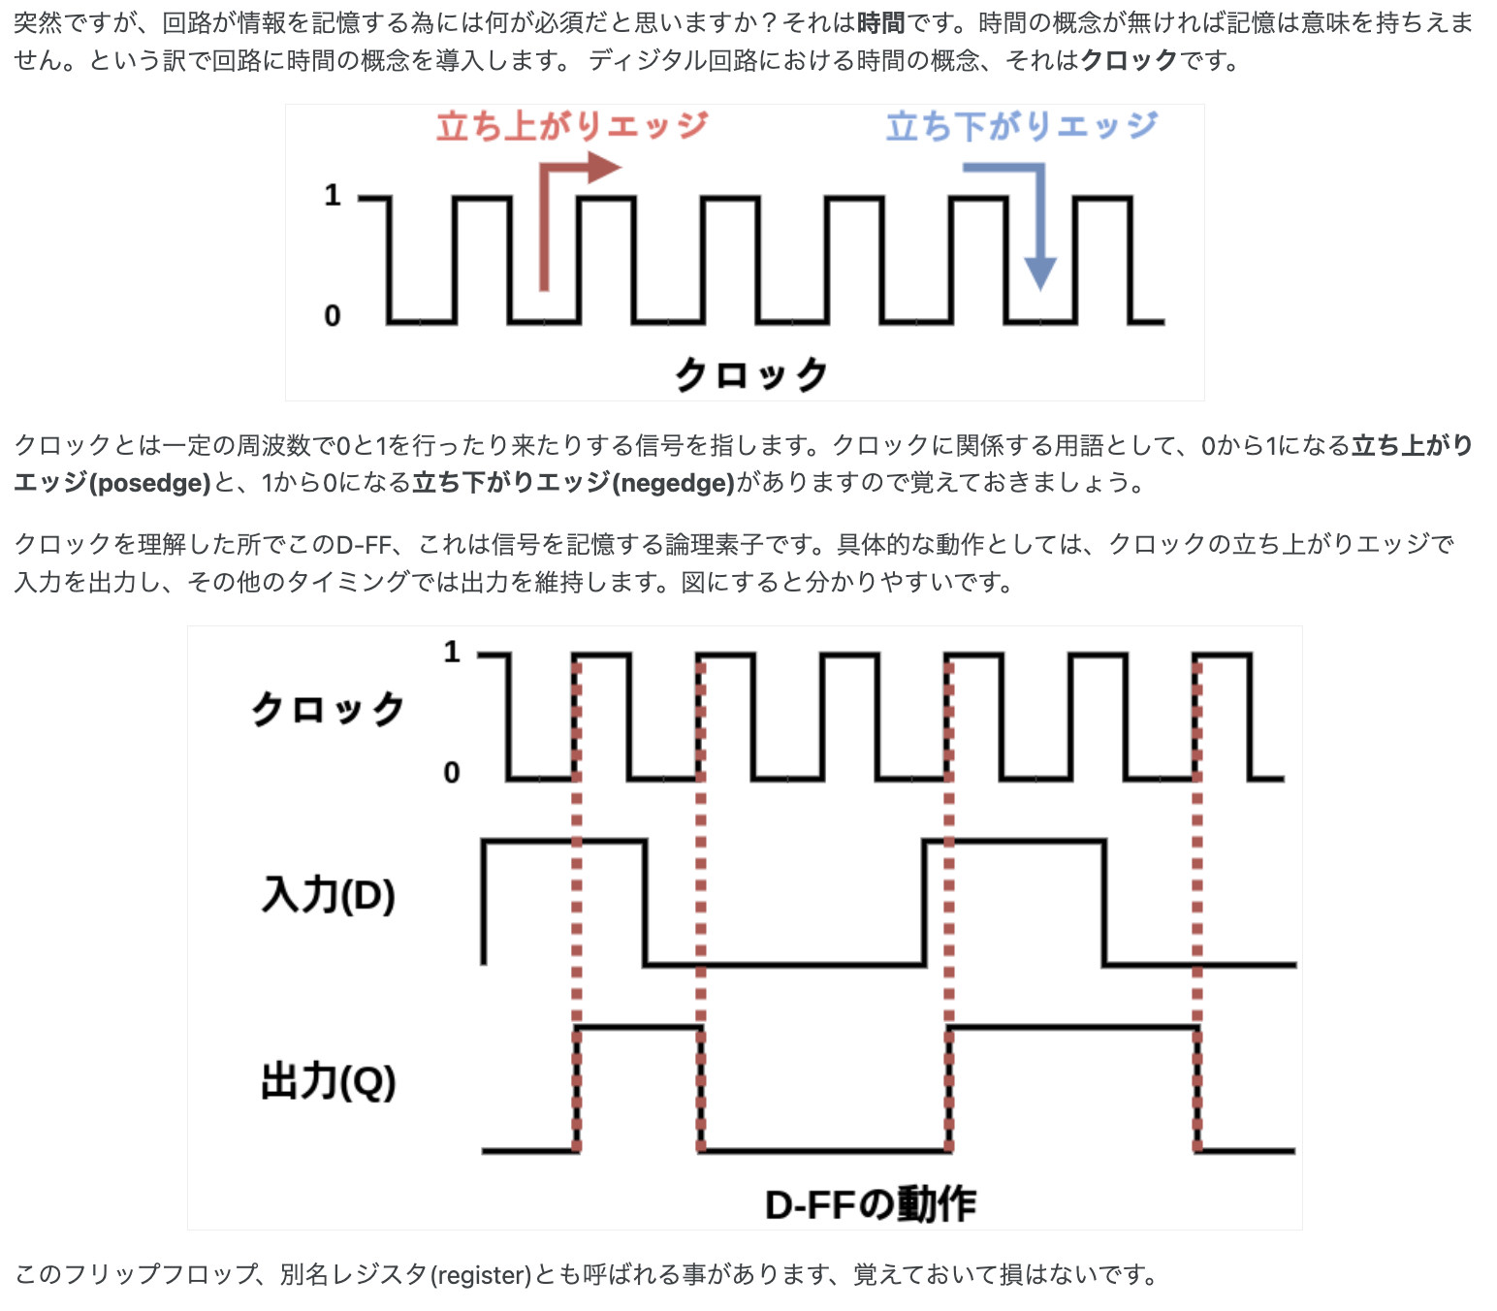

Slide 17
レイアウト生成編

Slide 18
論理合成

Slide 19
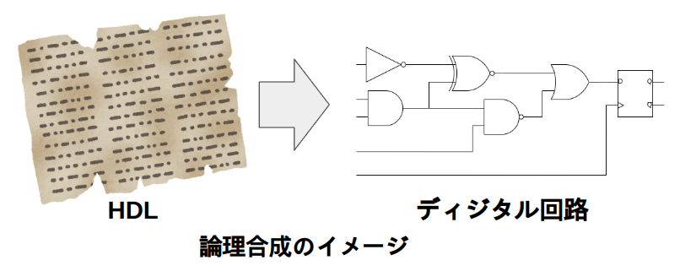
論理合成
HDL（ハードウェア記述言語）で
記述して、論理回路（RTL）にする

Slide 20
生成フロー

Slide 21
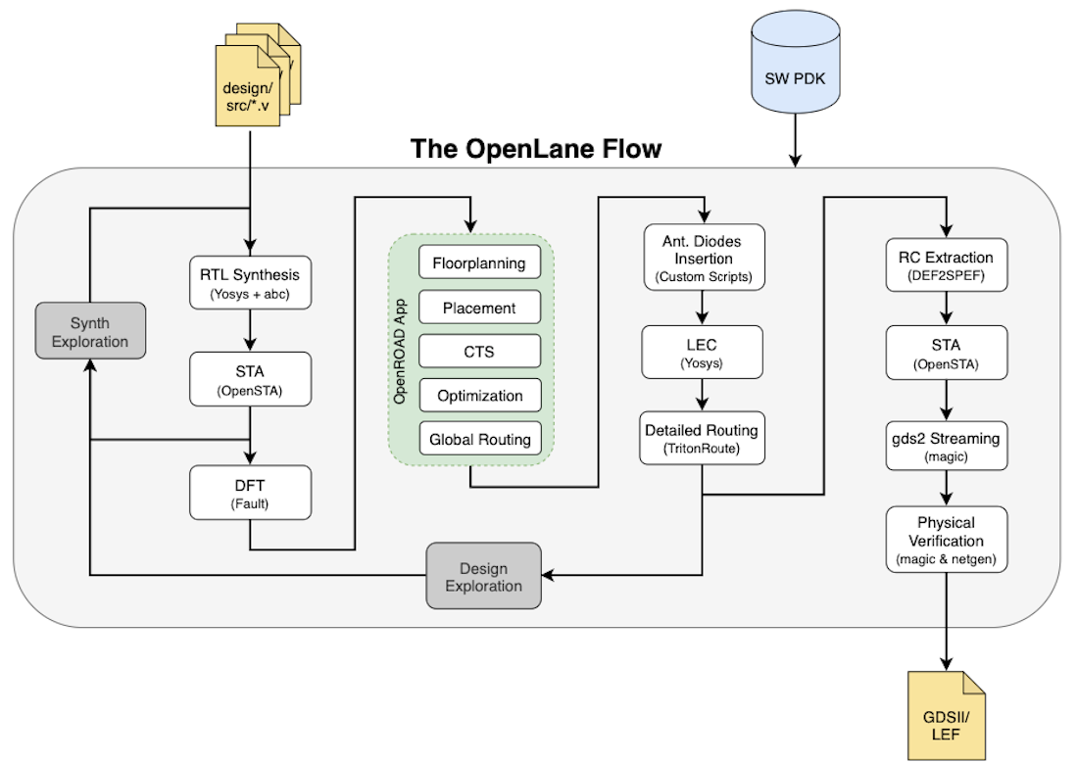
OpenLANEによる生成フロー
出典：https://openlane.readthedocs.io/en/latest/flow_overview.html

Slide 22
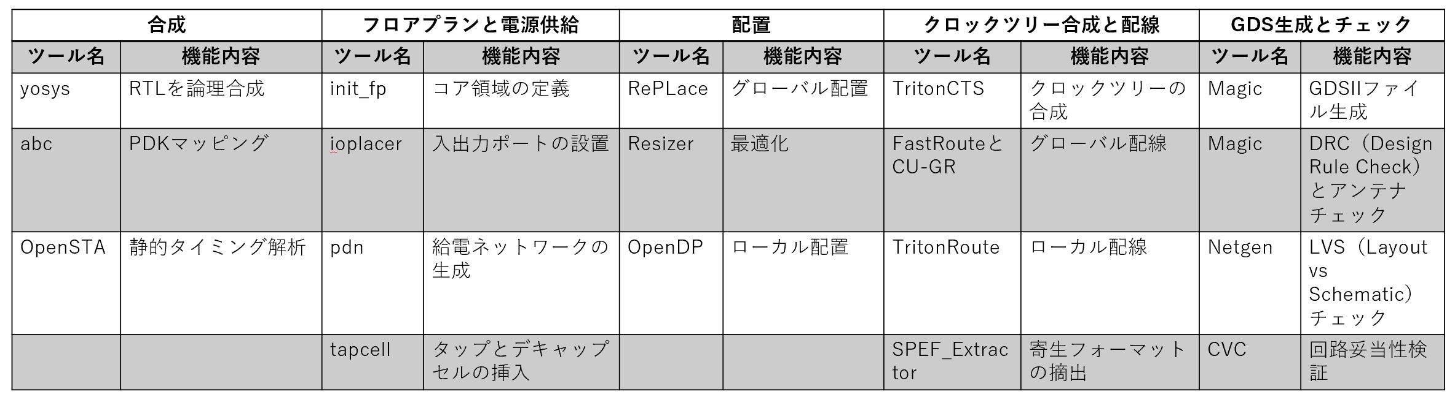
生成フロー詳細

Slide 23
論理合成・詳解

Slide 24
論理合成
HDL（ハードウェア記述言語）で
記述して、論理回路（RTL）にする

Slide 25
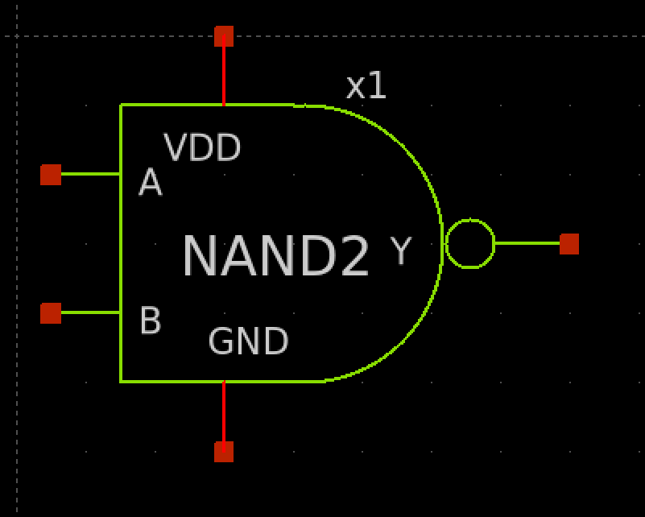
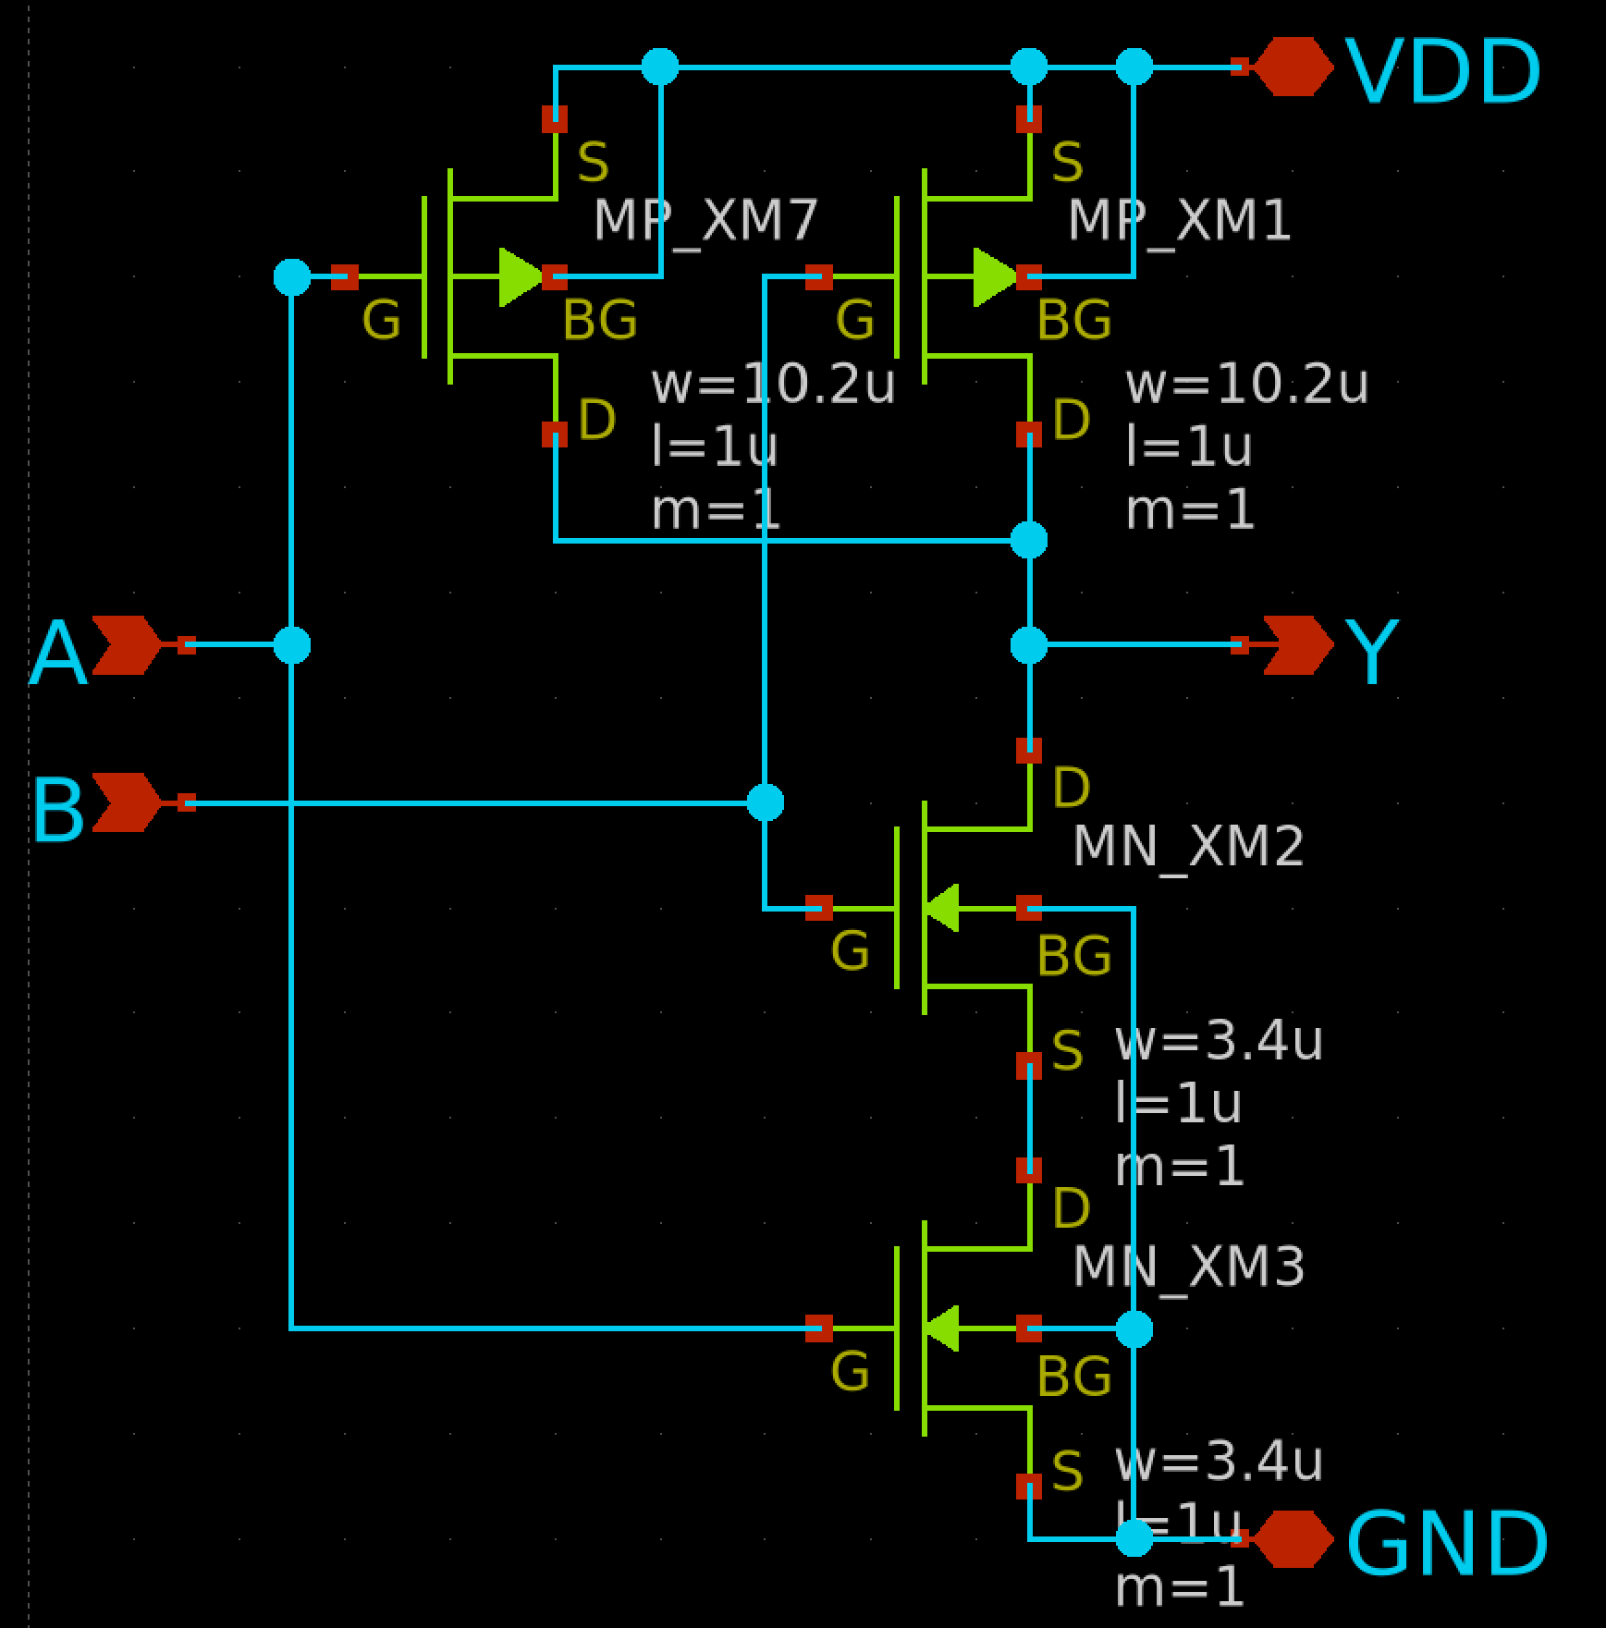
論理回路の正体
中身はP-FETとN-FET

Slide 26
P&R（配置配線）

Slide 27
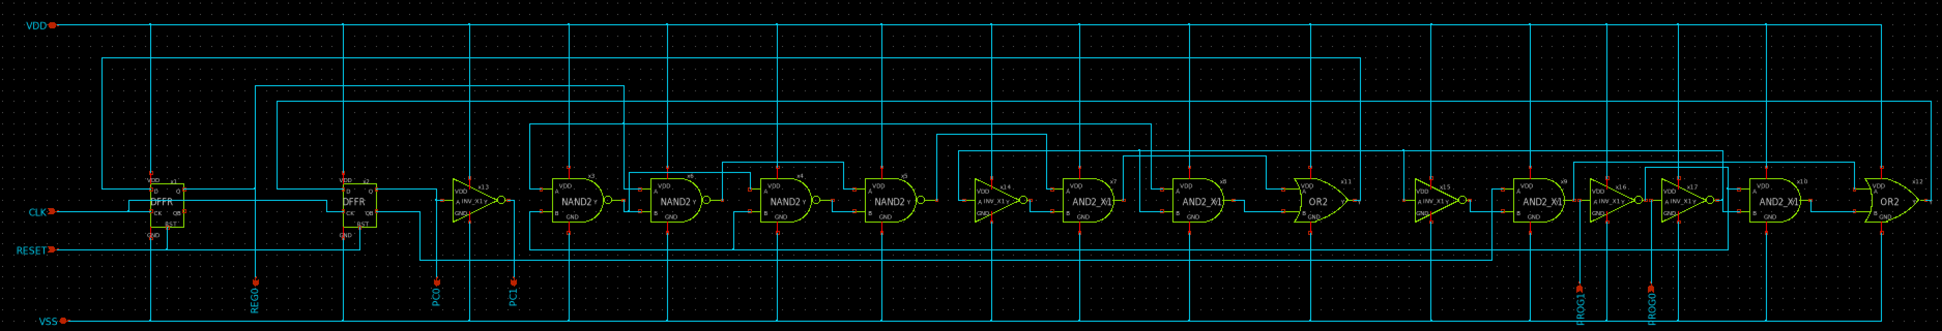
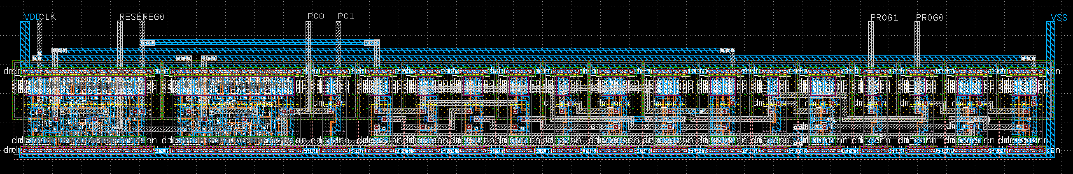
回路をレイアウトにする工程

Slide 28
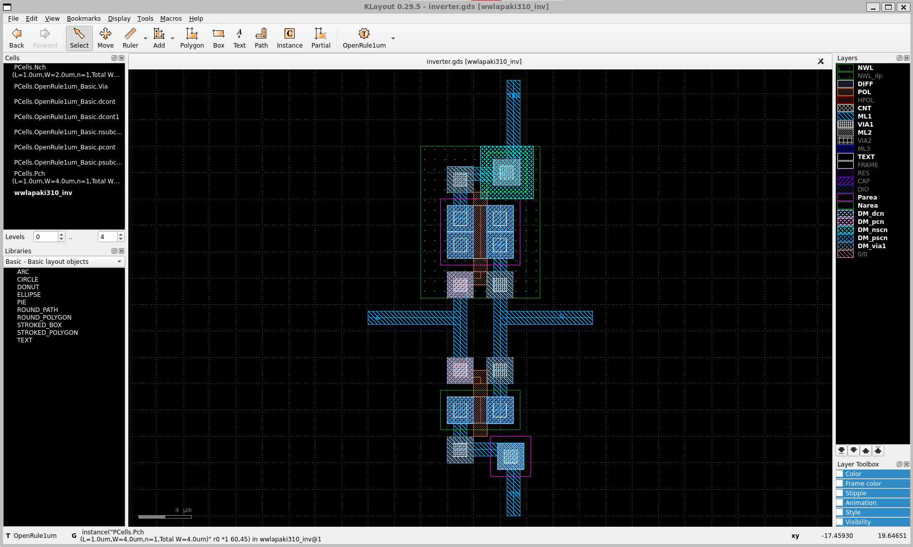
インバータ回路の手配置配線

Slide 29
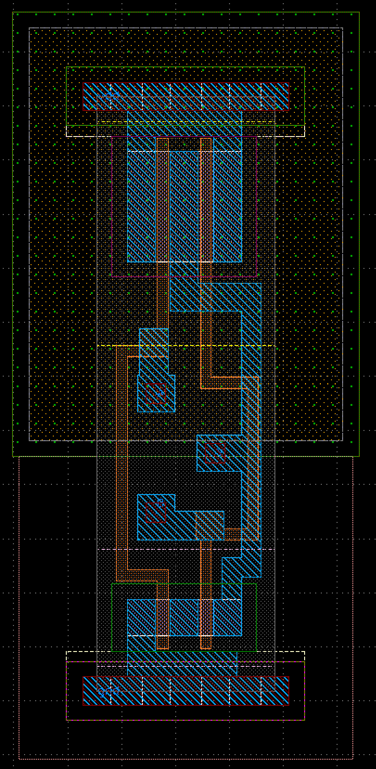
スタンダードセル

Slide 30
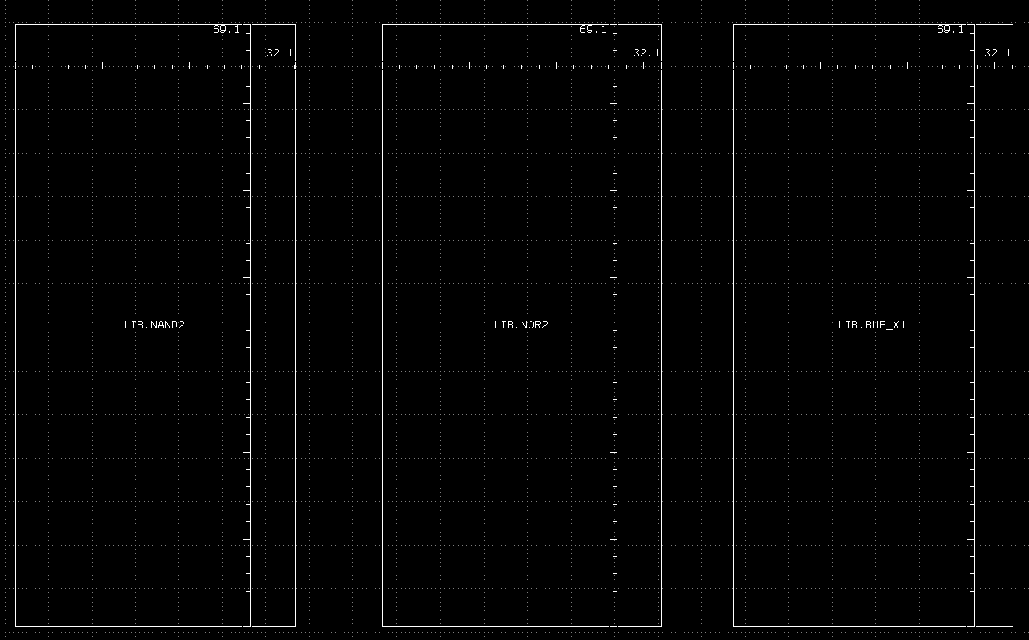

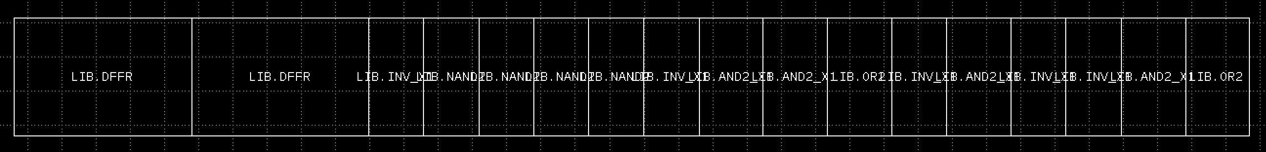
スタンダードセルの特徴
縦の長さは均一
横の長さが何種類かある

Slide 31
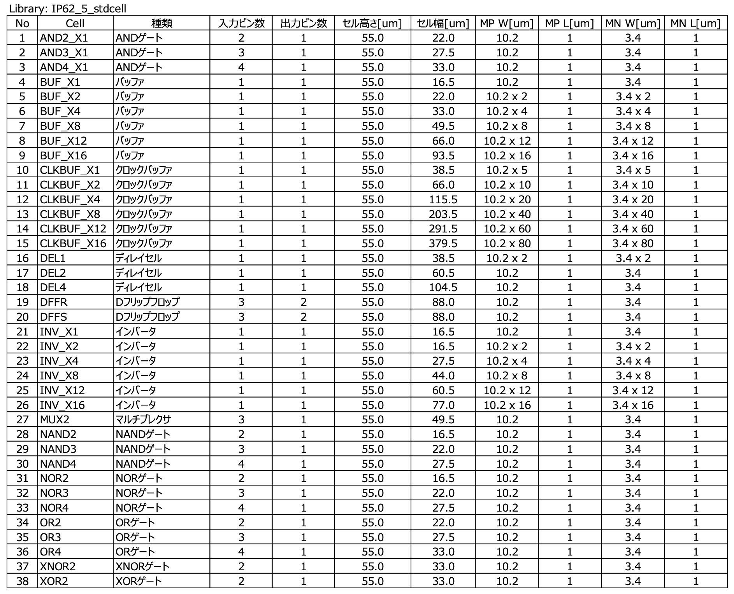

Slide 32
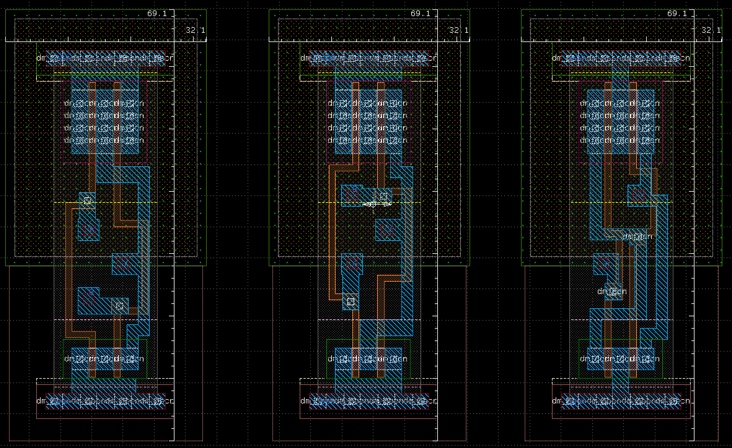
スタンダードセルの特徴
VDDライン
VDDライン
P-FET
Sが共通
ピン
ピン
高さは共通、横幅が違う
上がP-FET,下がN-FET
VDDとVSSラインがある
ピンは何種類かある
ピン
N-FET
Sが共通
VSSライン
VSSライン

Slide 33
スタンダードセル

Slide 34
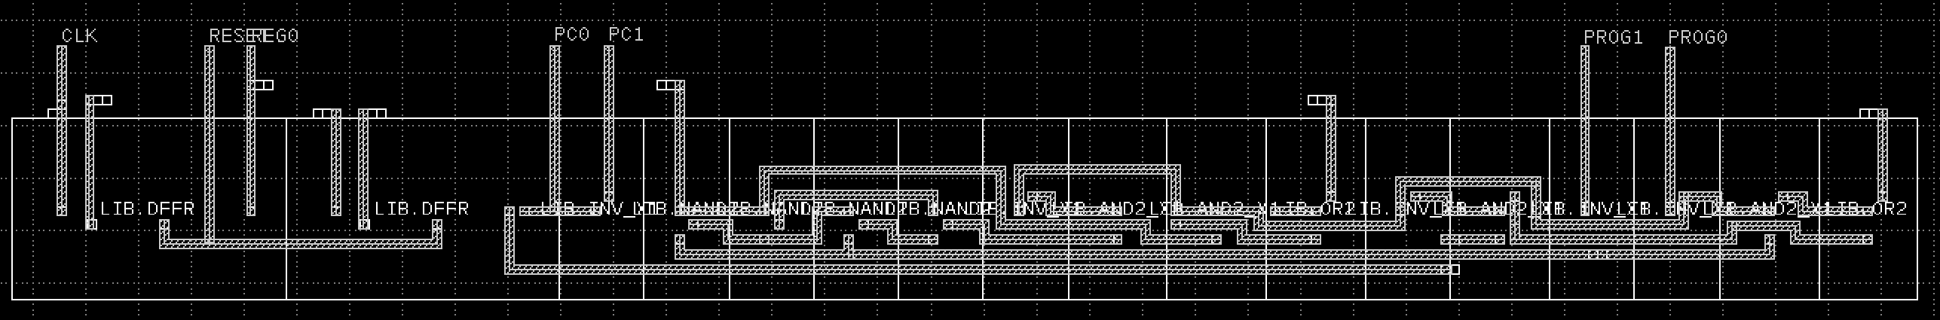
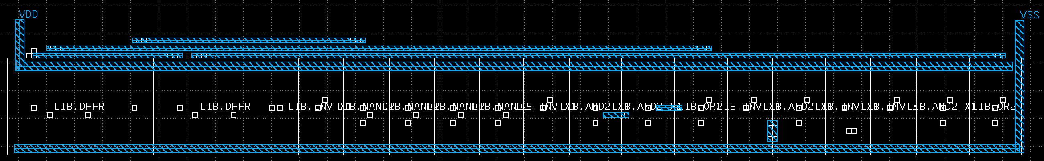
グリッド配線 （電源グリッド）
メタル層を縦と横で分ける
6層などある場合は6層、5層をVDD ,VSSに割り当てる→電源グリッドと呼ばれる
理由：上部の層の方が線厚が厚いため
2層グリッド
1層グリッド

Slide 35
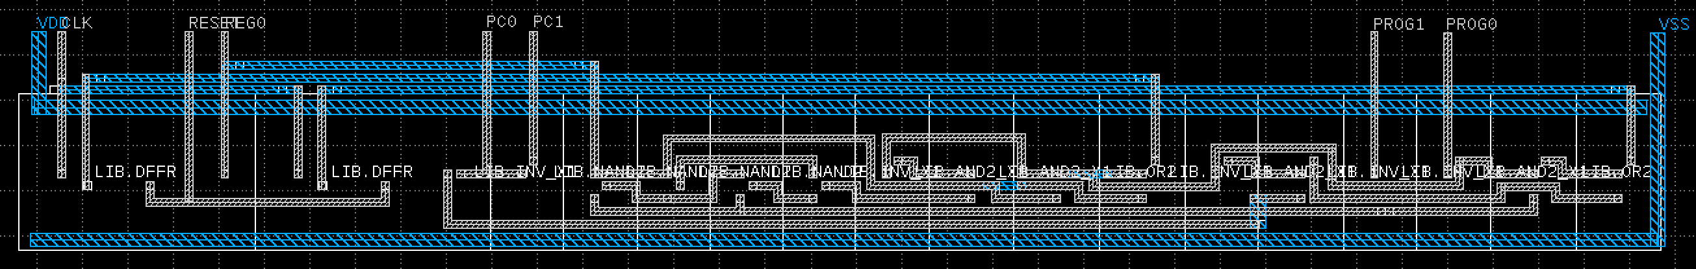
完成図

Slide 36
タイミング解析 広島大学・西澤先生の資料より

Slide 37
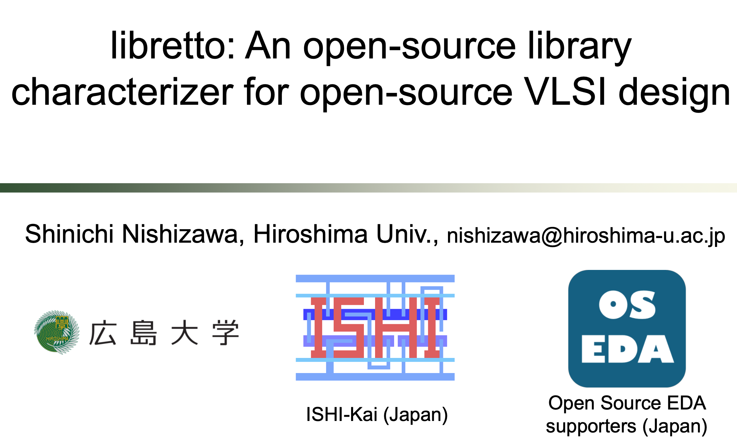

Slide 38
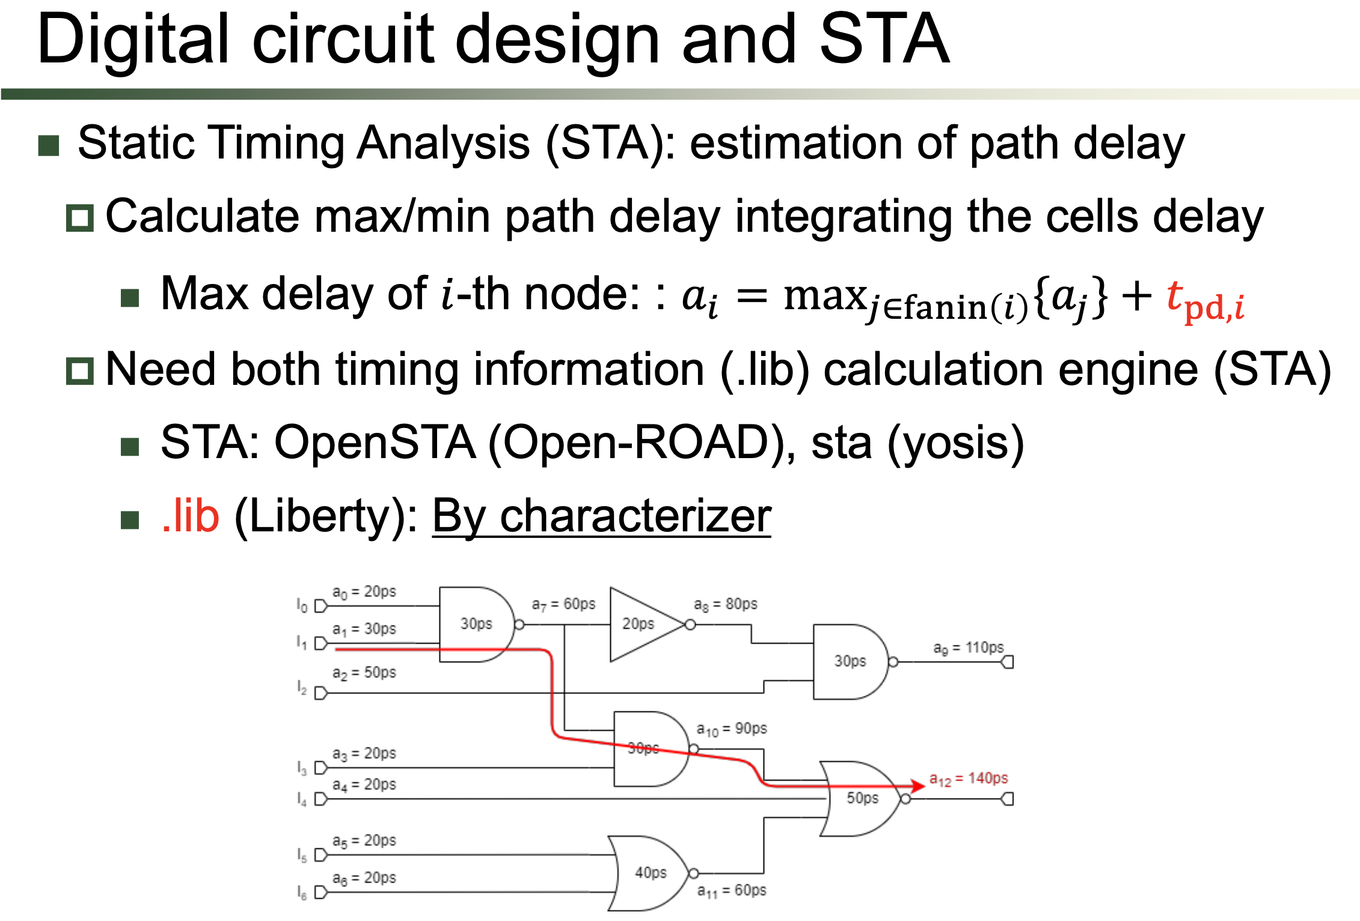

Slide 39
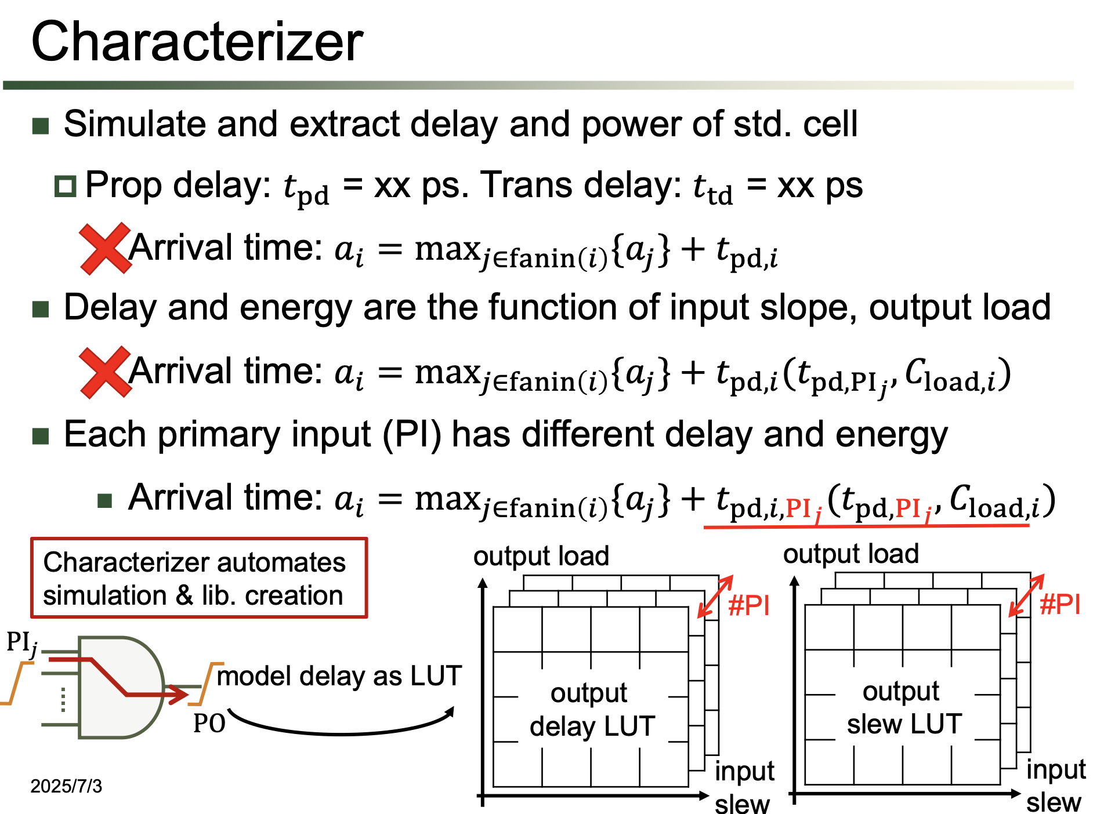

Slide 40
1bit-CPU編

Slide 41
CPUの構成

Slide 42
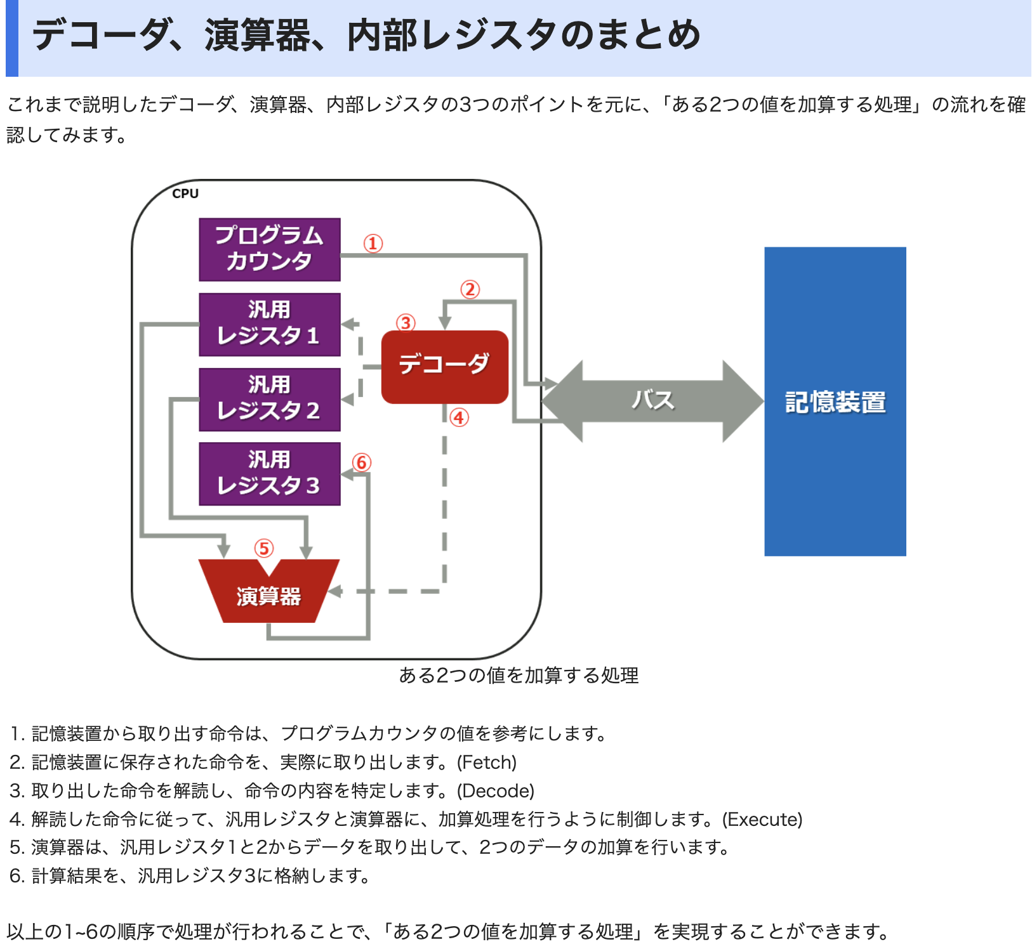
CPUとは？
出典：https://emb.macnica.co.jp/articles/13347/

Slide 43
1bit-CPUの構成

Slide 44
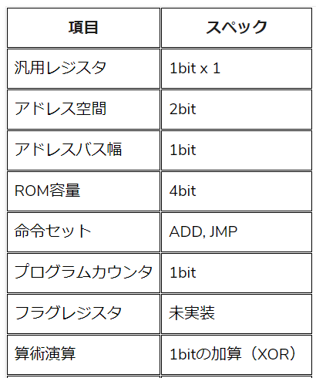
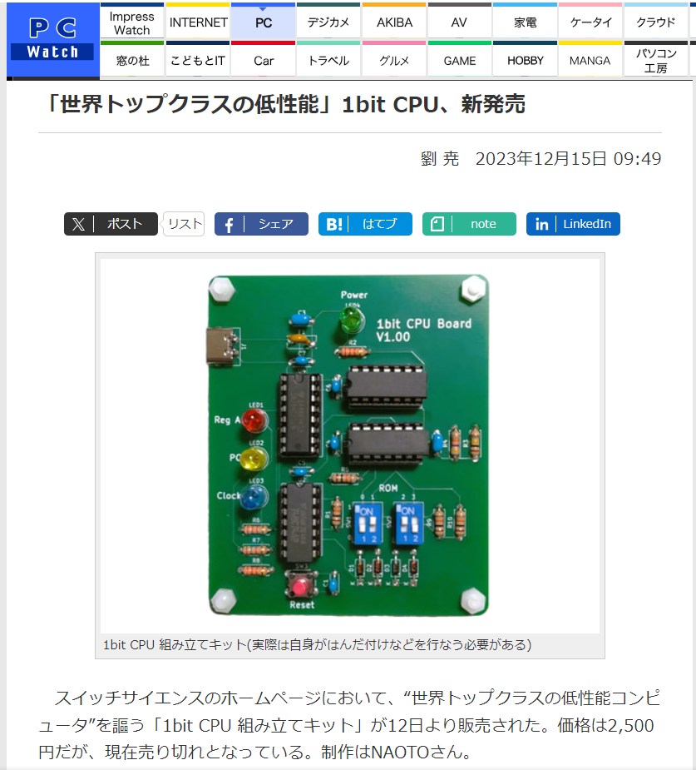
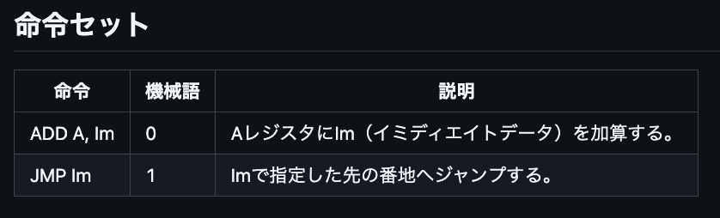
1bit-CPU
https://github.com/naoto64/1bit-CPU

Slide 45
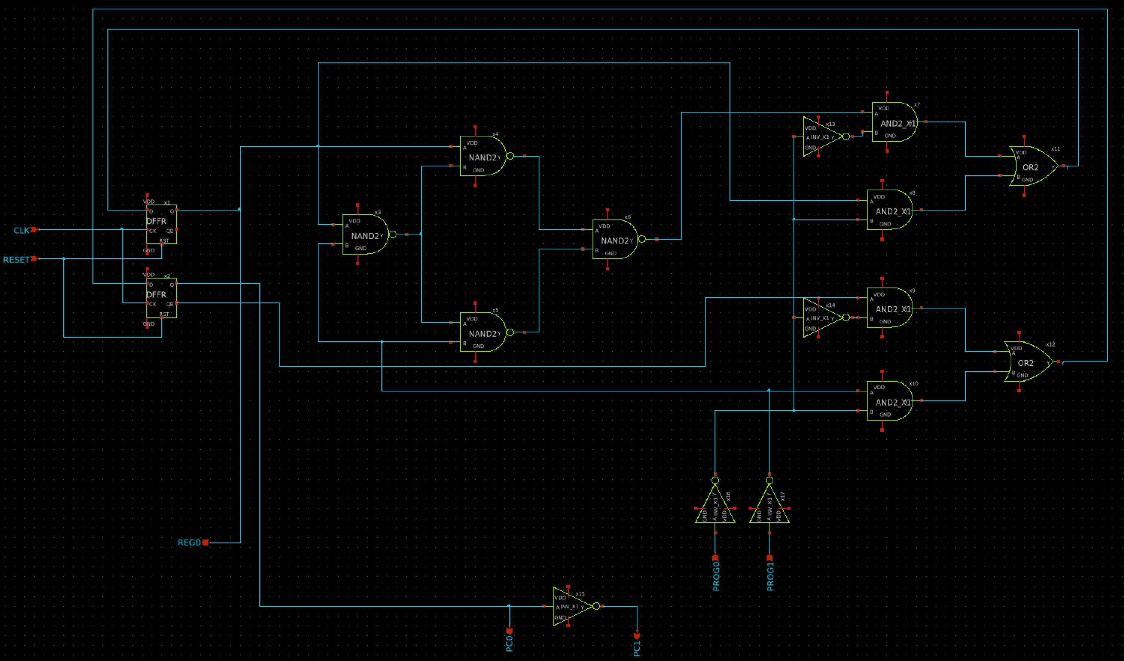
回路図
デコーダ
演算器
レジスタ
プログラム
カウンタ
記憶装置（ROM)

Slide 46
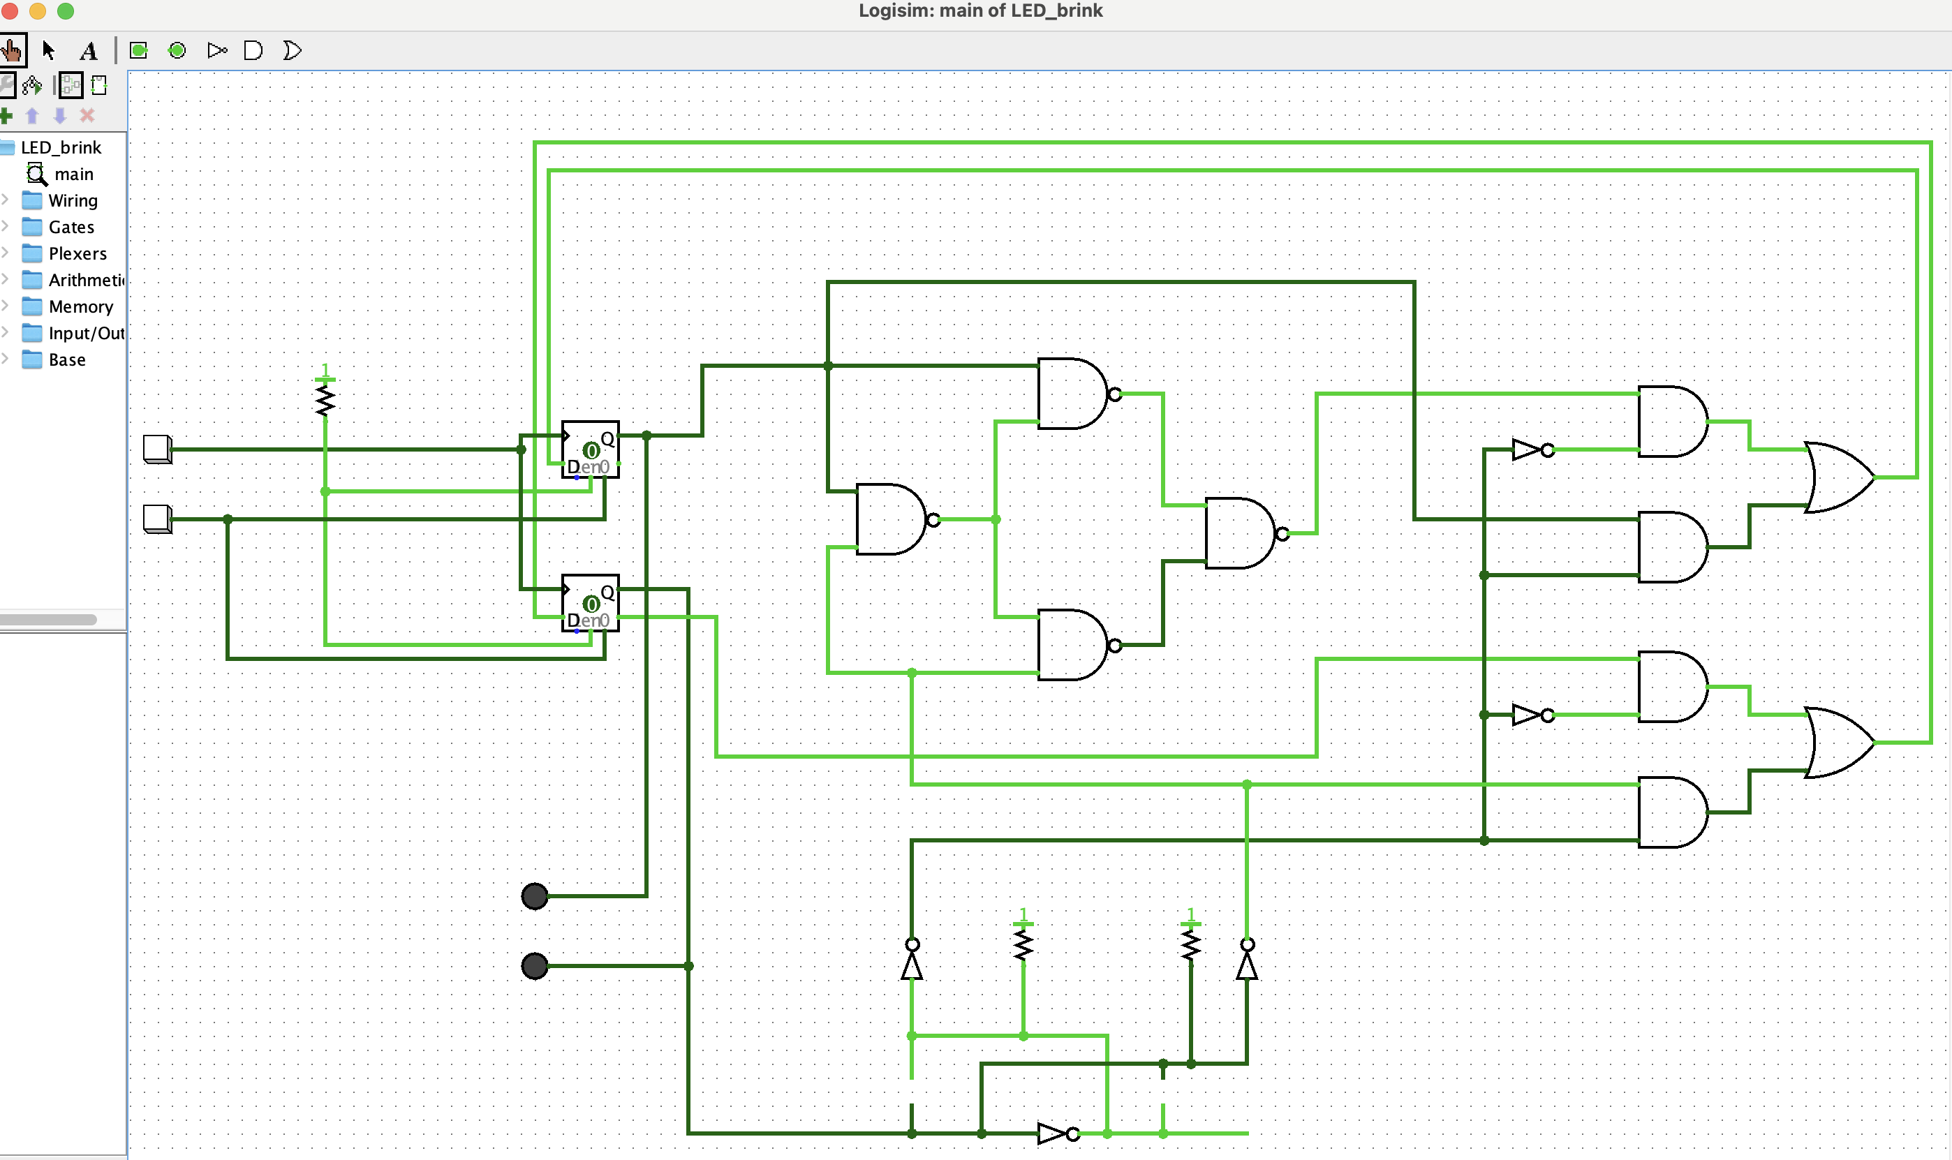

Slide 47
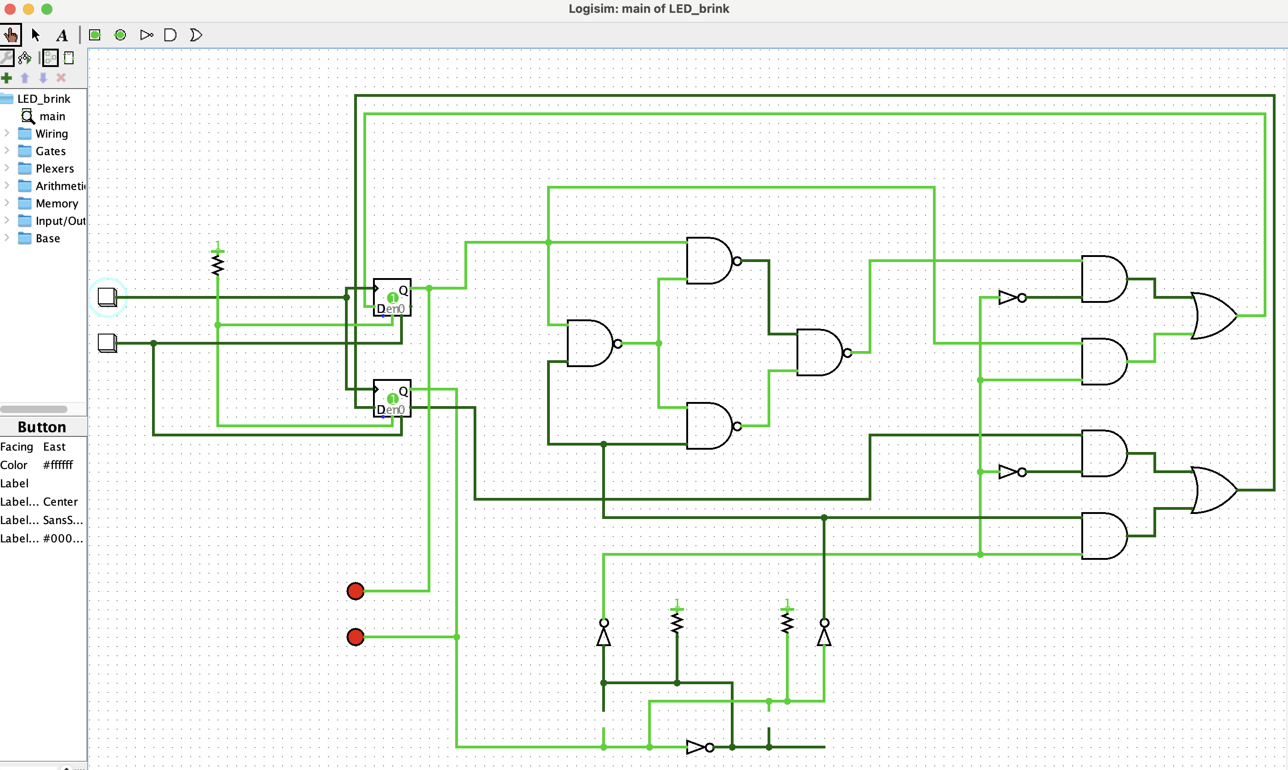

Slide 48
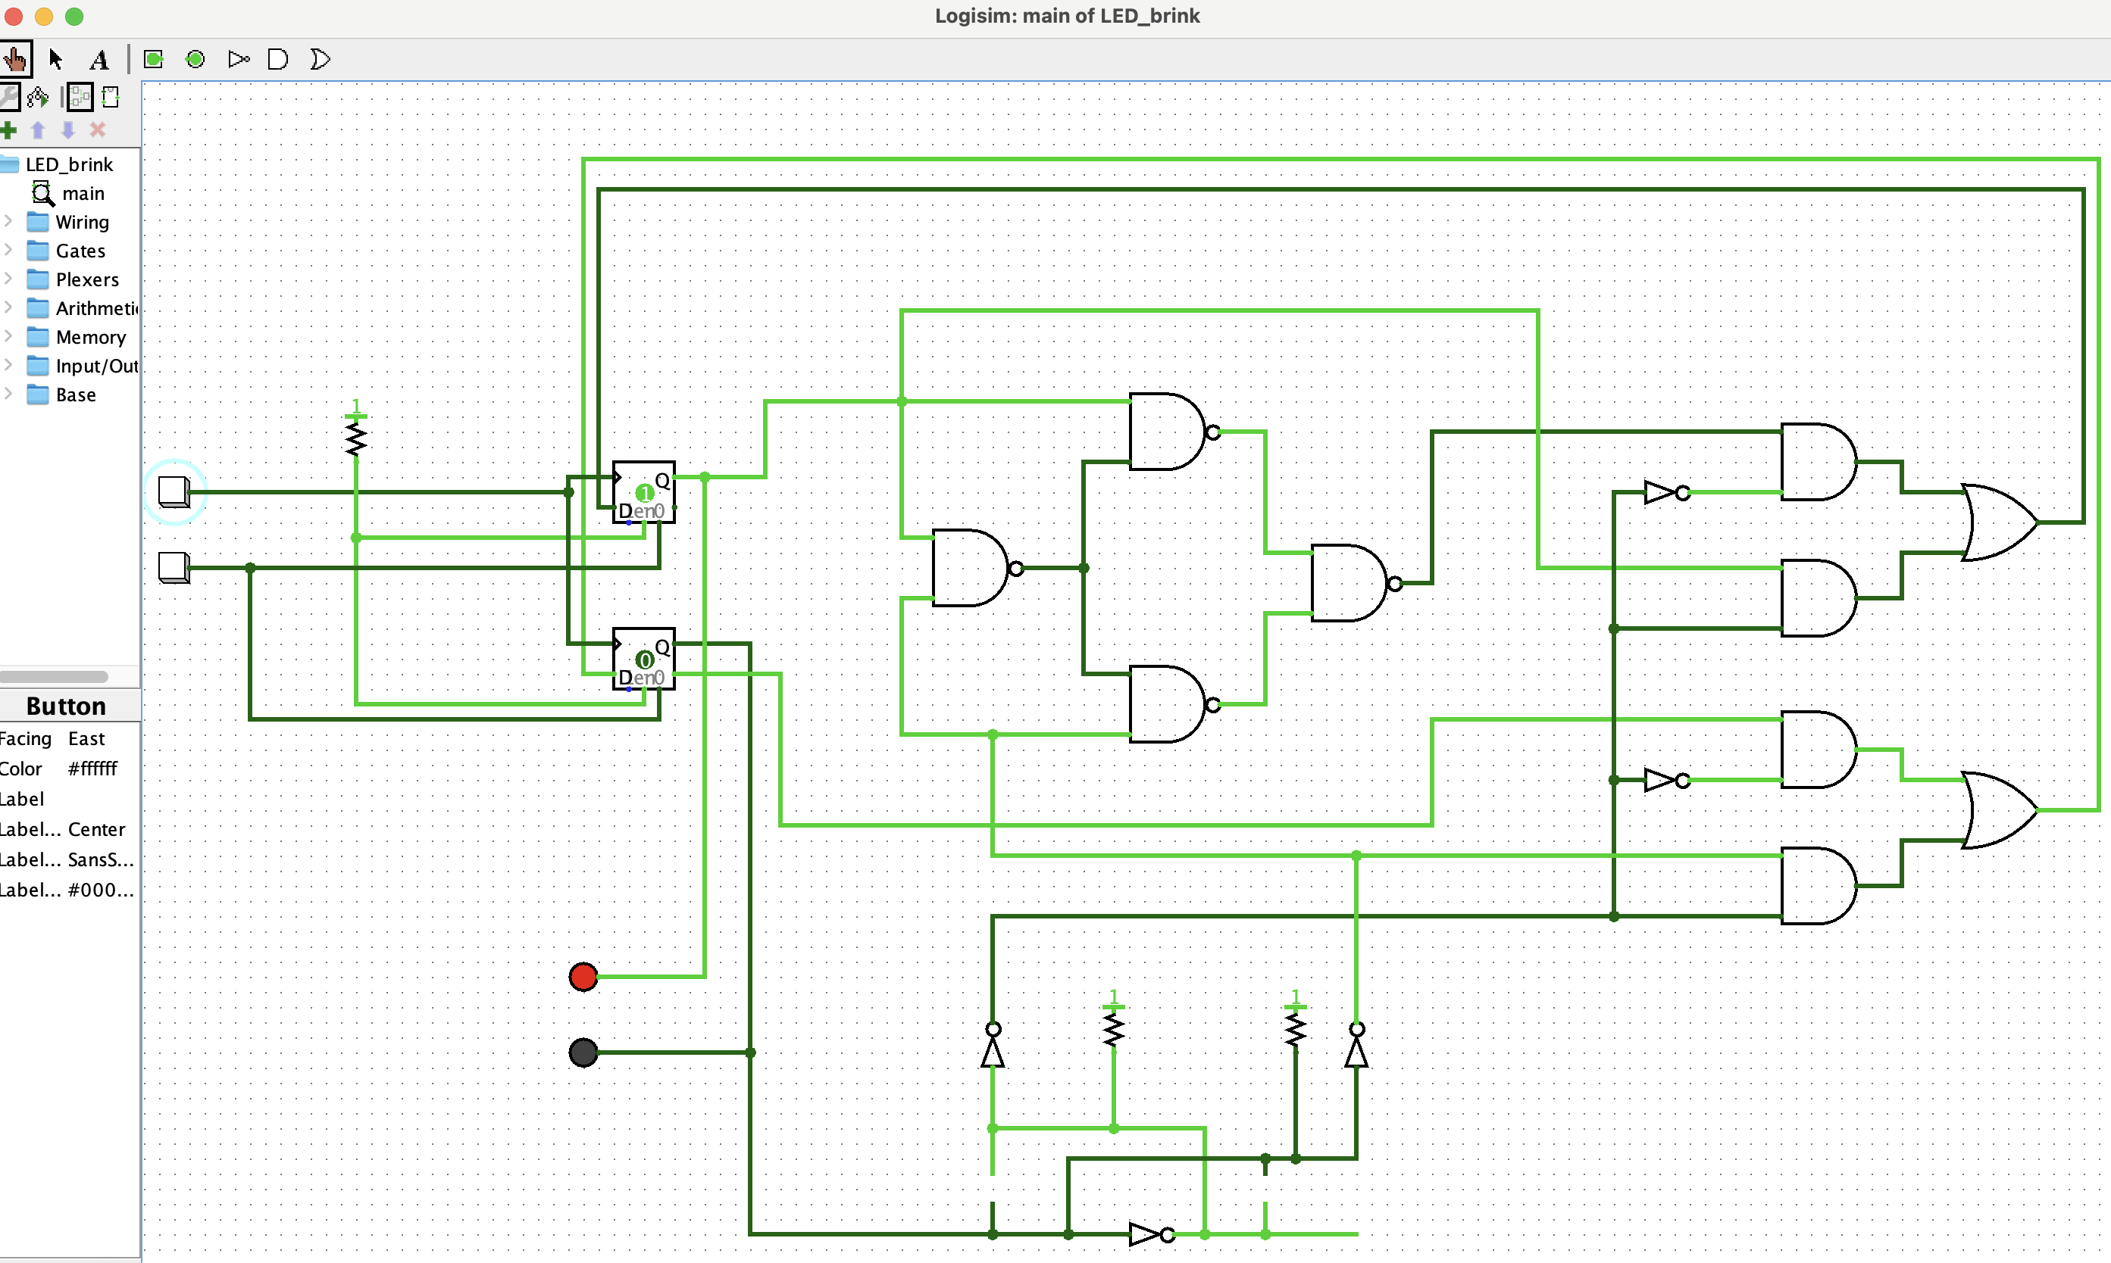

Slide 49
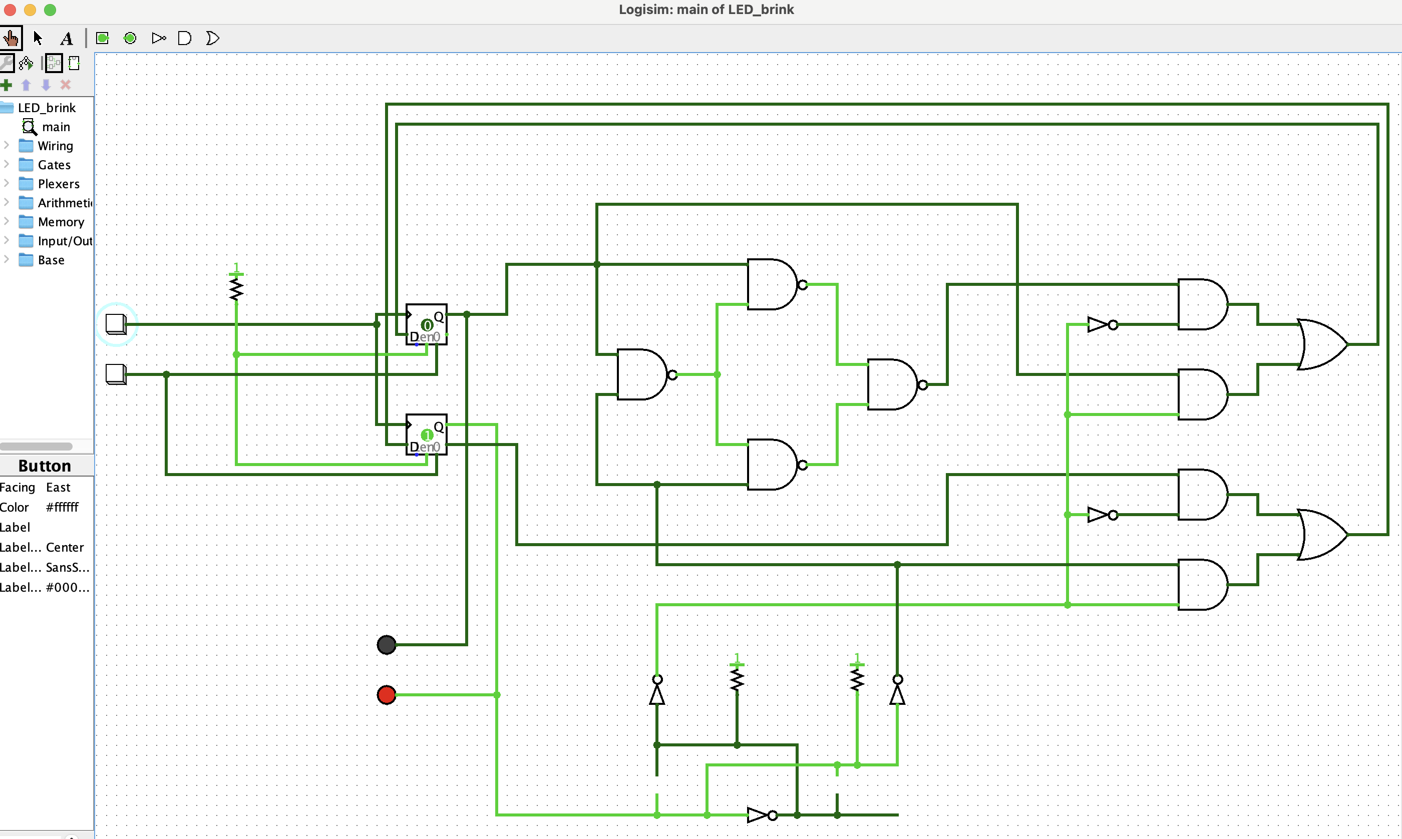

Slide 50
回路図

Slide 51
回路をレイアウトにする

Slide 52
配置配線を考える
配置は横一列になる
回路図も横一列にしないと頭がこんがらがる可能性アリ

Slide 53
レイアウト

Slide 54
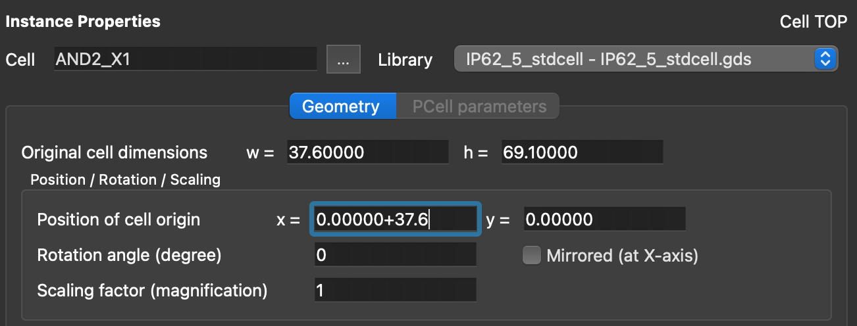
配置の手入力
「Positon of cell origin」で手入力するのが楽
四則演算は可能

Slide 55
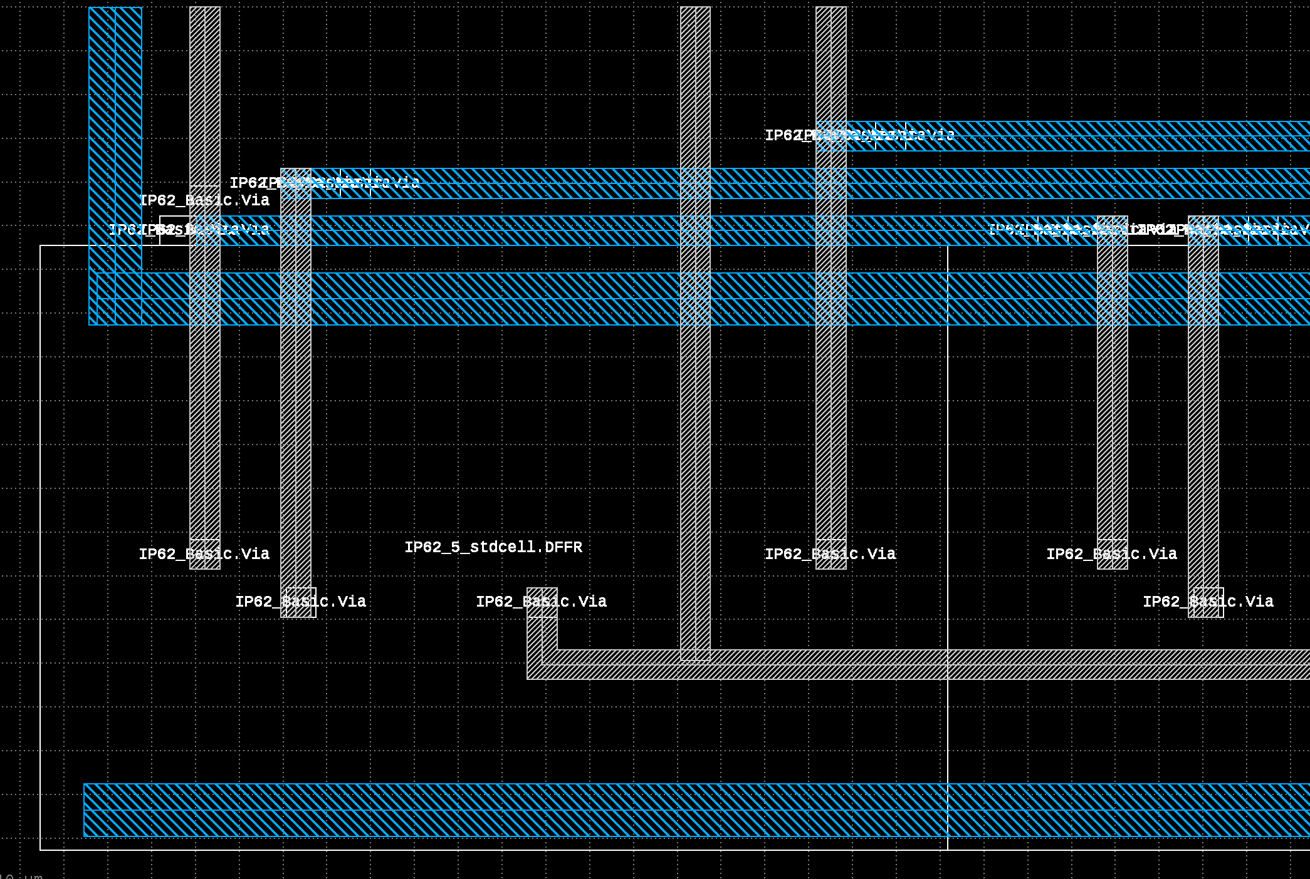
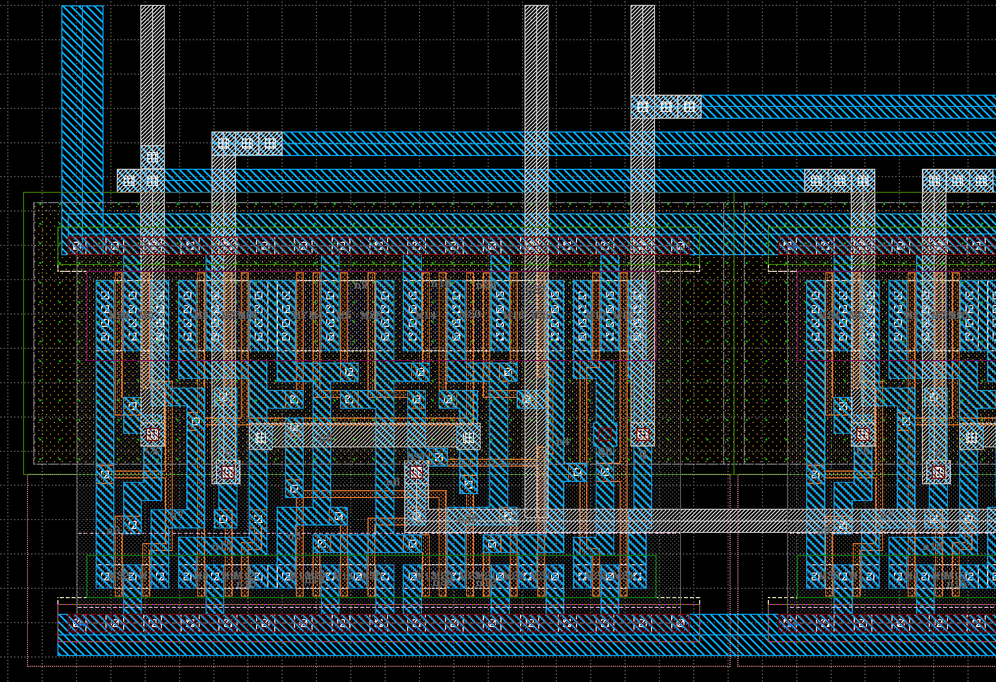
グリッド配線
縦方向にメタル2層
横方向にメタル1層

Slide 56
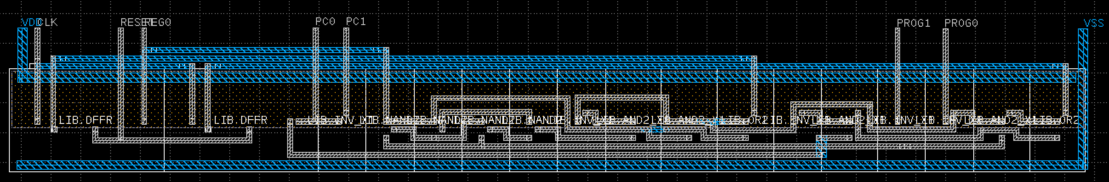
レイアウト完成例

Slide 57
提出物 （ハンズオン 参加者向け）
提出物
回路図
レイアウト
説明文
設計の説明
工夫したポイント
苦労したポイント
提出先
ISHI会Discord内の所定のチャンネル

Slide 58
チャレンジ

Slide 59
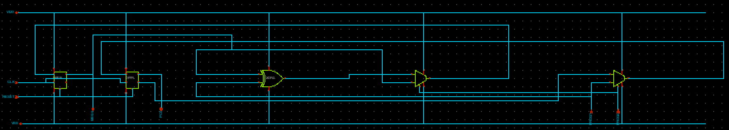
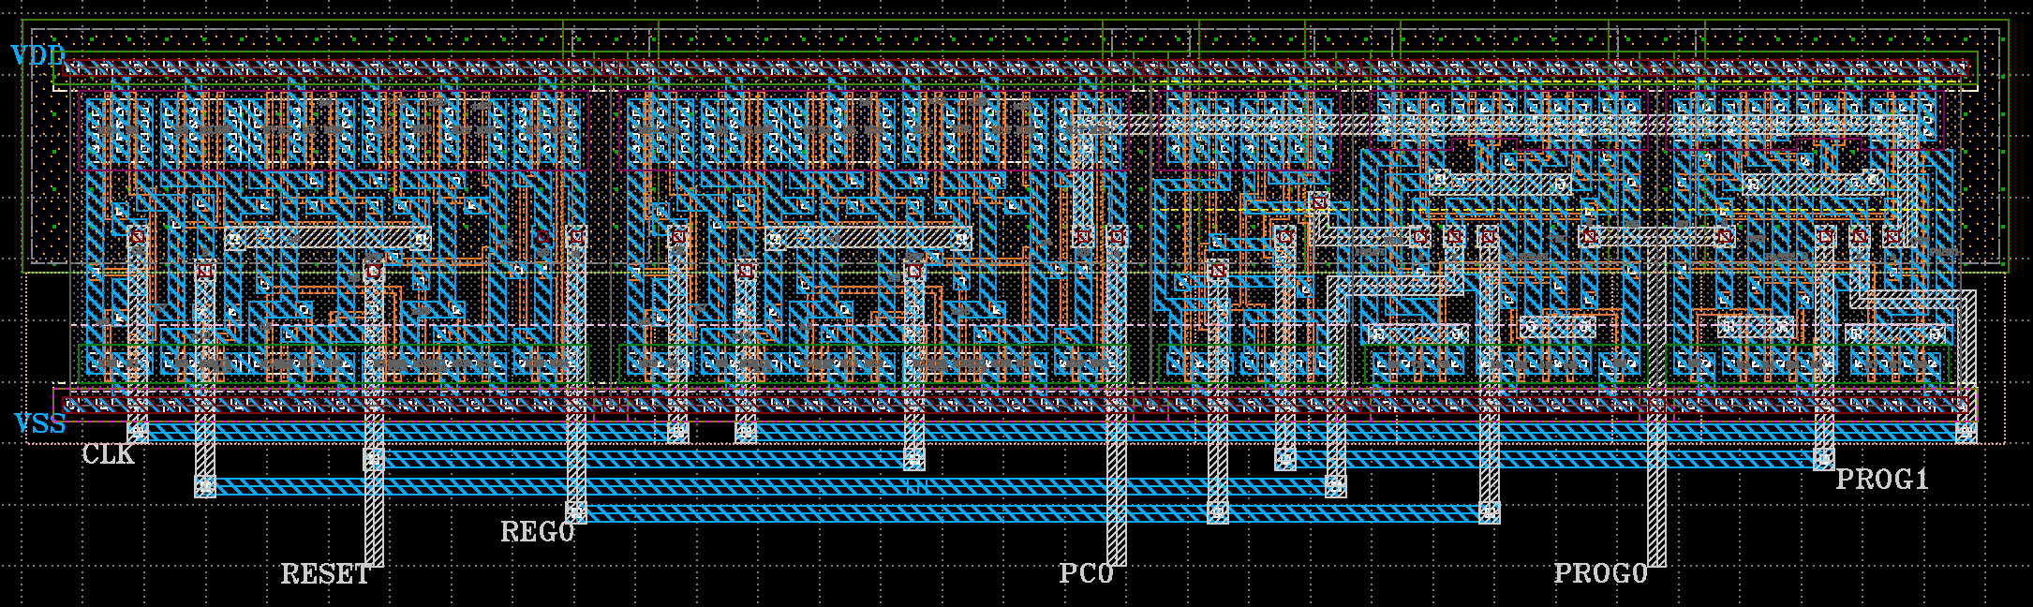
挑戦状：最小面積のレイアウトにせよ
アンドゥー氏作（東京大学の修士1年生）
回路図は最小構成（面積）となっている
レイアウトはまだ攻める余地あり
1bit-CPU_1line_min.sch, 1bit-CPU_1line_min.gds

